Slide 1




ÎNVAȚĂ INTELIGENT
-------------------------------------------------
CAPTIVANT, ORGANIZAT, EDUCATIV.
Proiect realizat de:
Bacer Raul Mihai
și
Băluți Laura Loredana

Slide 2
De ce am ales acest proiect ?
Totul a pornit de la o întrebare simplă: cum putem învăța mai bine, mai eficient și mai organizat?
Elevii și studenții se confruntă cu haos în organizarea materialelor.
Mulți își pierd motivația deoarece nu văd progresul și nu știu de unde să înceapă.
Repetiția mecanică fără structură duce la frustrare și abandon.
Soluția noastră:
Un spațiu digital intuitiv, unde poți:
Stoca și revizui notițele clar și simplu.
Primi ajutor de la AI pentru testare și exersare..

Slide 3
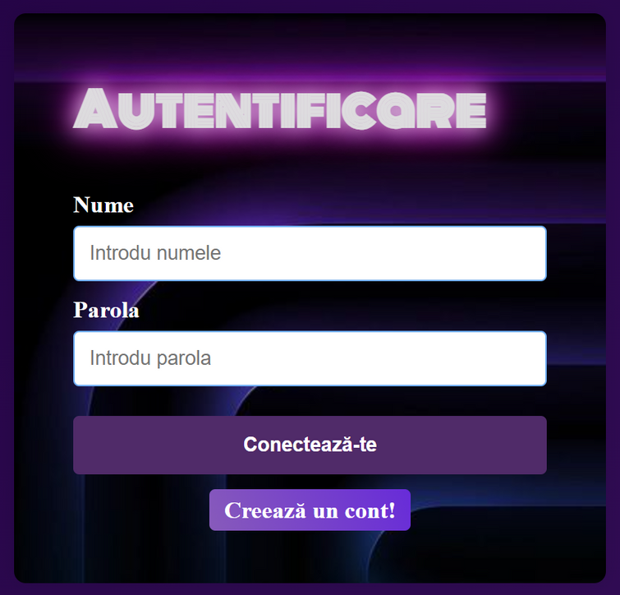
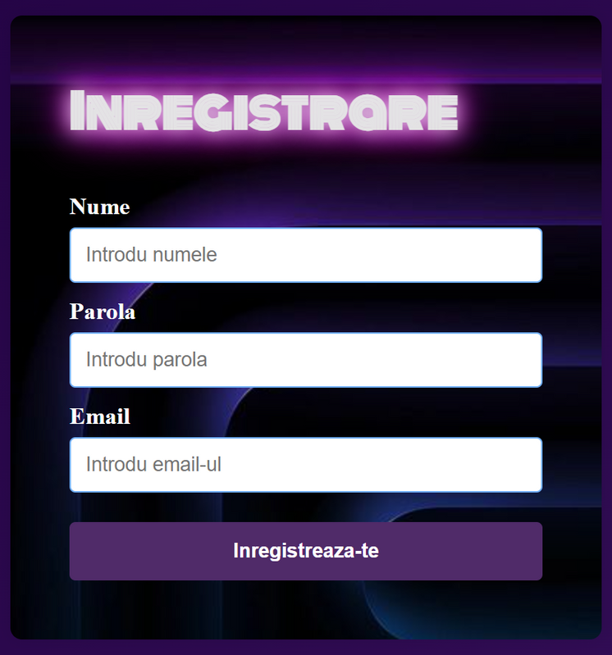

AUTENTIFICARE
SIMPLĂ & RAPIDĂ
Creează-ți contul în câteva secunde!
Acces personalizat la site!
Salvarea progresului și a notițelor în funcție de utilizator!

Slide 4
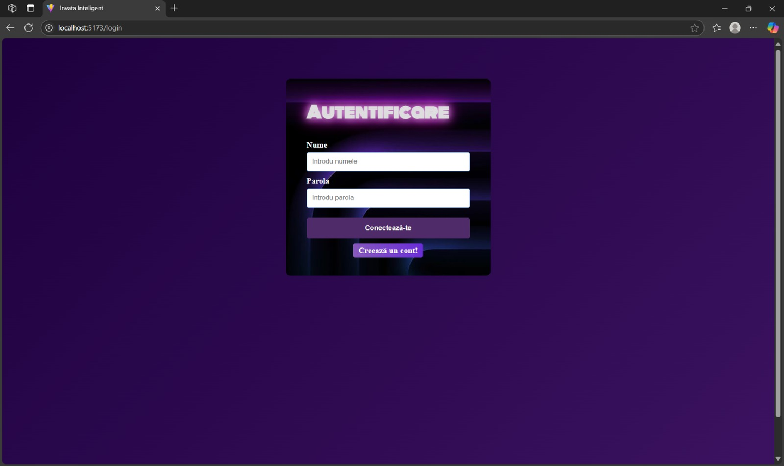

Slide 5
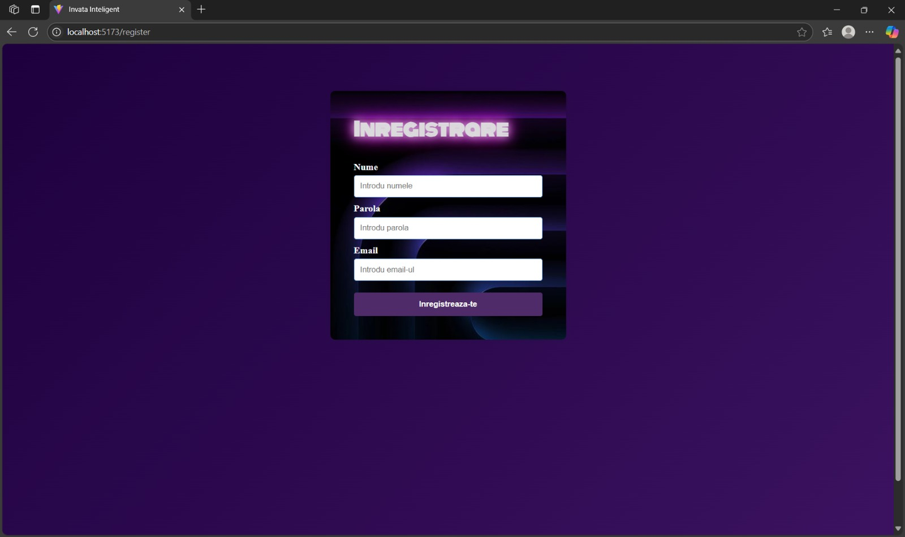

Slide 6

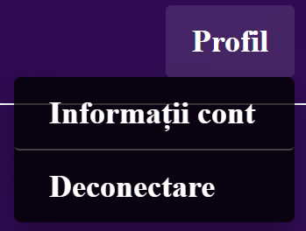
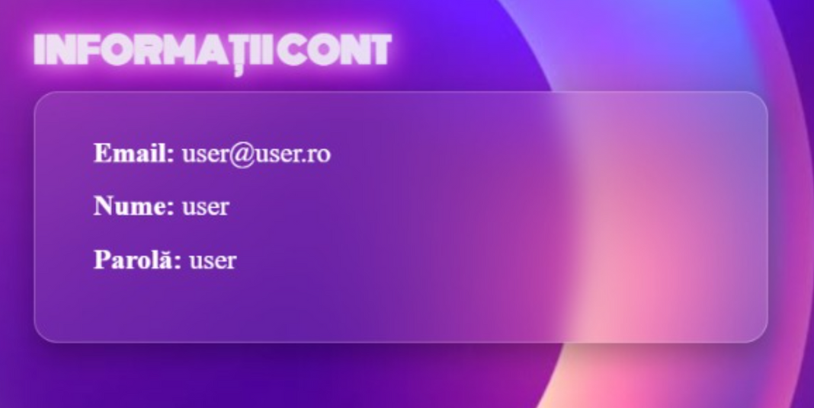


PROFILUL TĂU
TOTUL LA ÎNDEMÂNĂ
Acces direct din navbar la secțiunea “Profil”
Posibilitatea de deconectare instantă
Ai acces la informațiile esențiale ale contului tău într-un singur loc

Slide 7
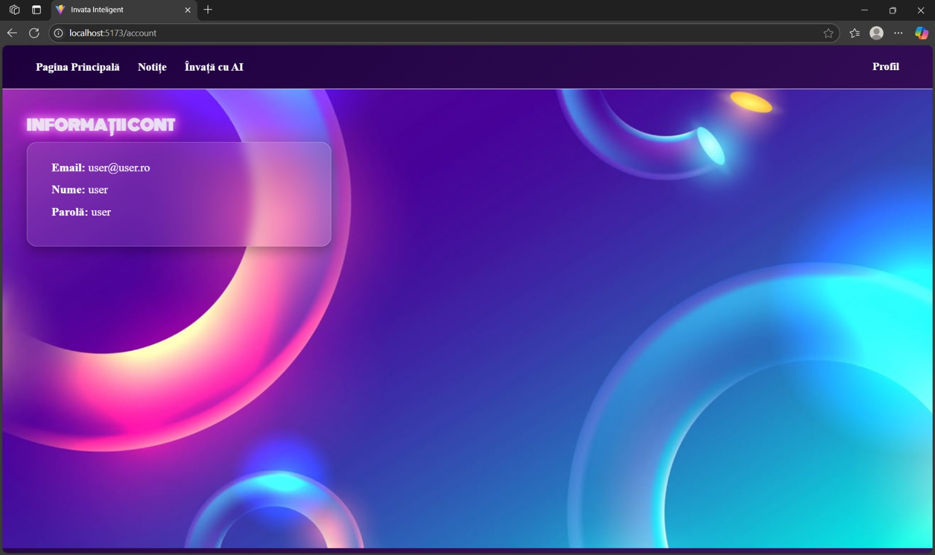


Slide 8
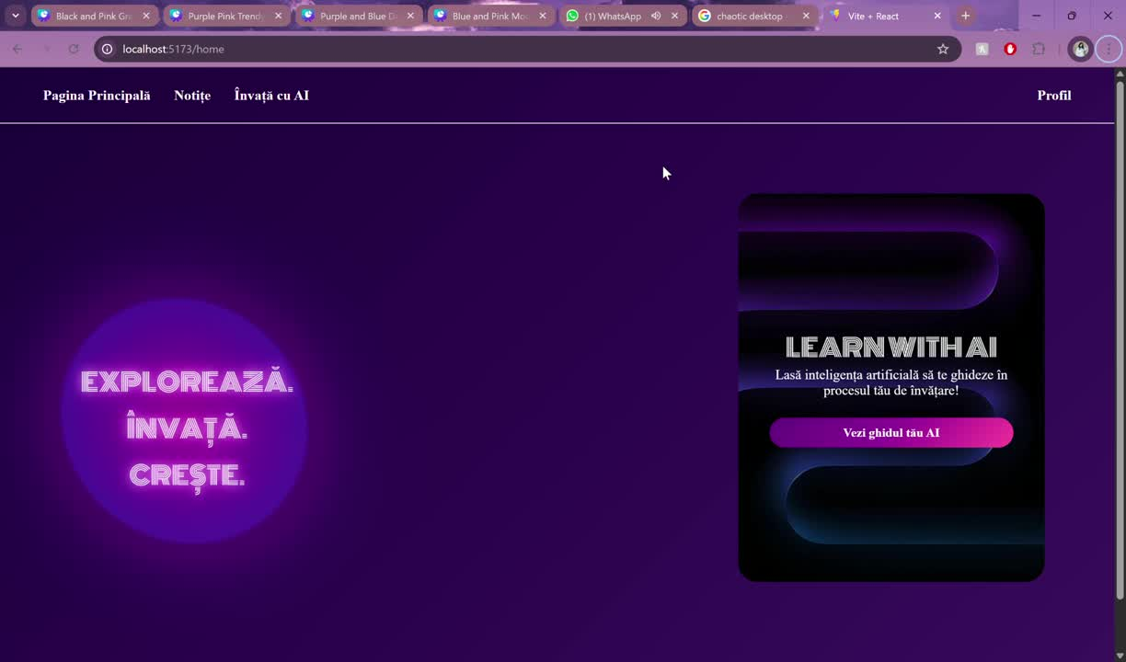

PAGINA PRINCIPALĂ
Am vrut să construim o platformă care nu doar să funcționeze, ci să te și motiveze să înveți.
Pagina principală atrage atenția prin efectele vizuale plăcute și prin prezentarea feature-ului principal al site-ului nostru la care vom reveni curând.
Folosim culori vibrante, curajoase, pentru a crea un spațiu digital în care să îți facă plăcere să revii zilnic.
Pe lângă efectele vizuale, am pus accent și pe mesajele motivationale care te incurajeaza de fiecare data cand accesezi site-ul nostru.

Slide 9
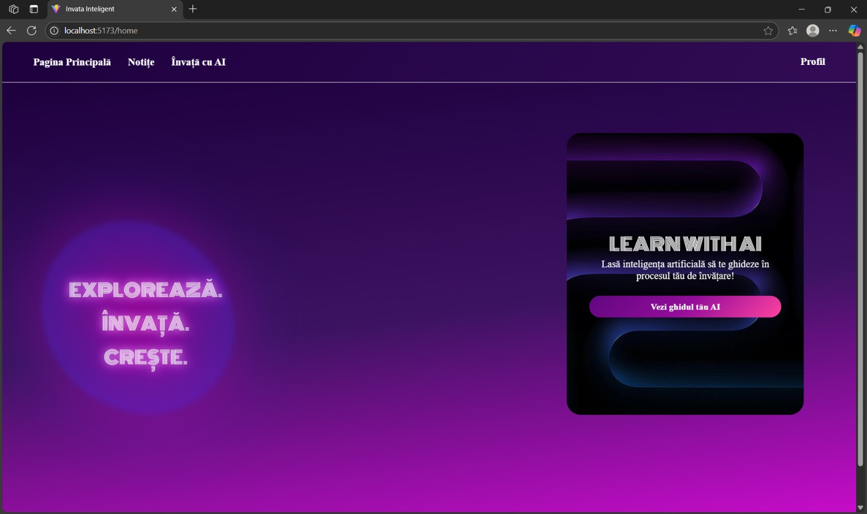

Slide 10
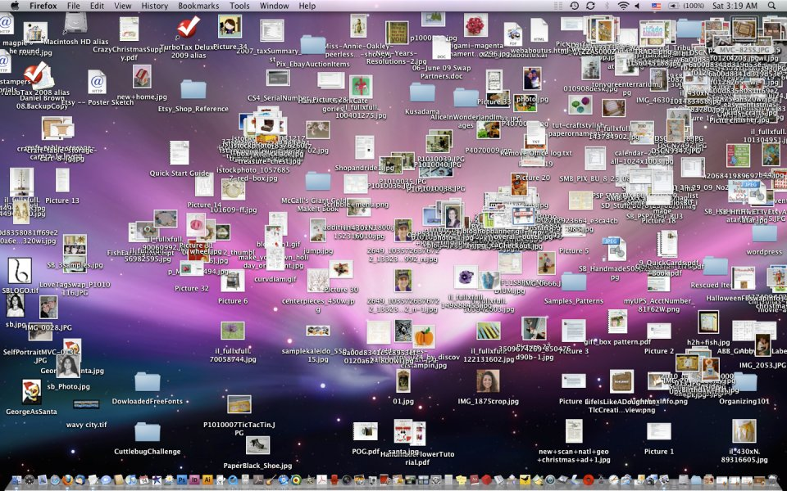
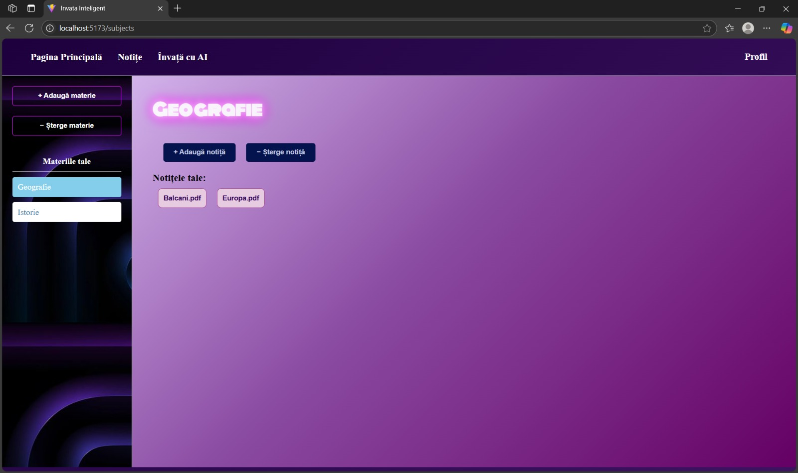
MATERIILE ȘI NOTIȚELE TALE
Solutia? Site-ul nostru. Fără fișiere împrăștiate peste tot, totul centralizat într-un singur loc.
Probabil ca Desktop-ul tuturor arata asa , in special in perioada examenelor si a testelor
Acest lucru poate face invatatul extrem de dificil si obositor, iar de cele mai multe ori ajungem sa procrastinam din simplul fapt ca nu avem totul organizat.
Este demonstrat faptul ca o bună organizare a timpului, spațiului de lucru și a materialelor de studiu poate reduce stresul, îmbunătăți concentrarea și ajuta la memorarea mai rapidă a informațiilor.

Slide 11


Slide 12

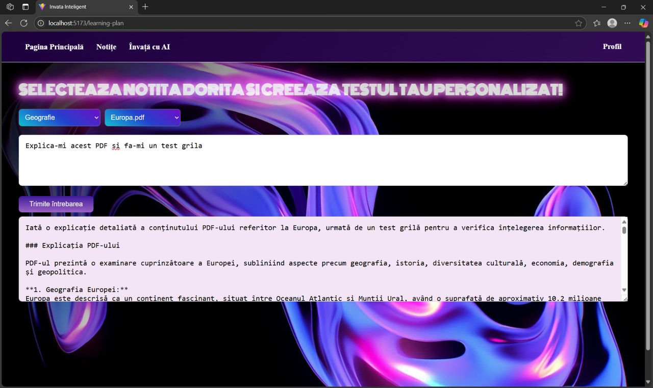
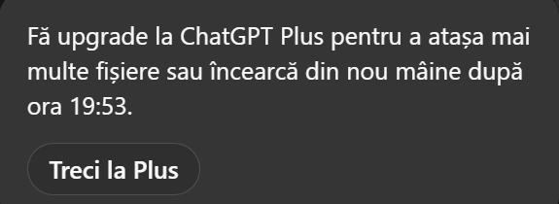
ÎNVAȚĂ CU AI
DE LA NOTIȚE… LA ANTRENAMENT REAL CU AI!
Știm cât de greu e să reții lecții întregi doar citind. Așa că am introdus AI-ul care îți generează teste direct din notițele tale. Îți creează întrebări, îți explică conținutul materialului pe înțelesul tău și te ajută să înveți în mod real, nu doar să memorezi mecanic. Practic, e ca și cum ai avea un profesor al tău, mereu pregătit.
Partea cea mai buna? nu trebuie sa te mai confrunti cu mesaje de genul:

Slide 13
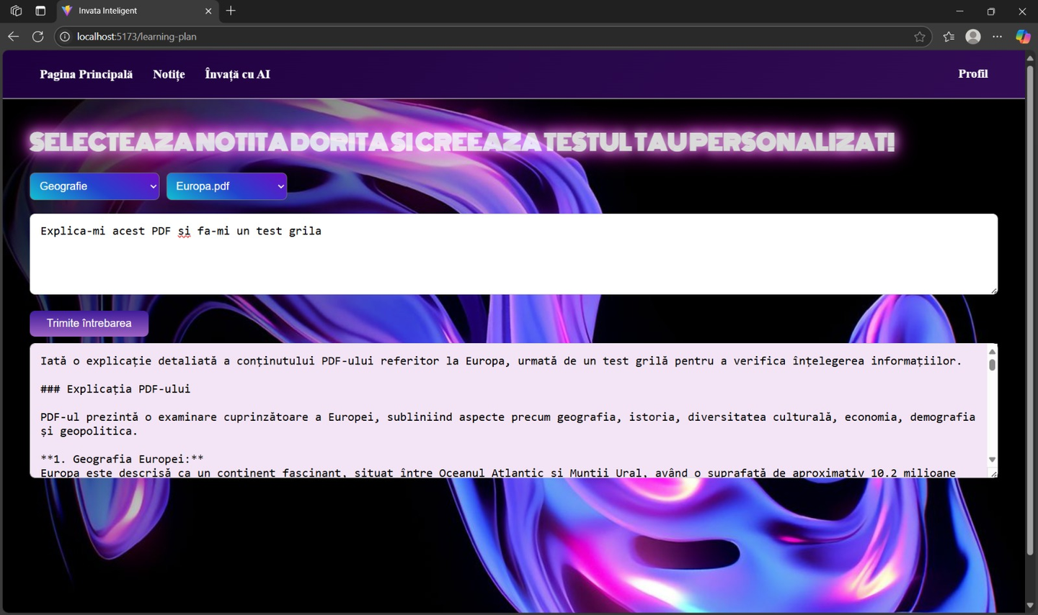

Slide 14
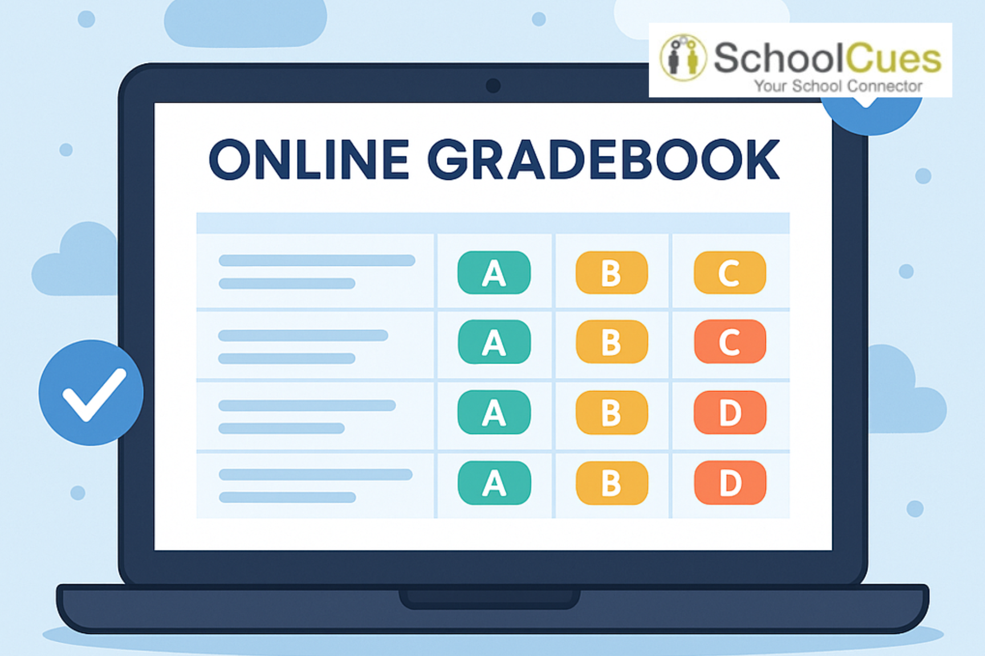
Idei de adăugat în viitor
Dorim să împlementăm un catalog virtual personalizat pentru fiecare user. În felul acesta, fiecare poate ține evidența notelor și își poate da seama unde mai are nevoie de lucru.
Exemplu estetic:

Slide 15
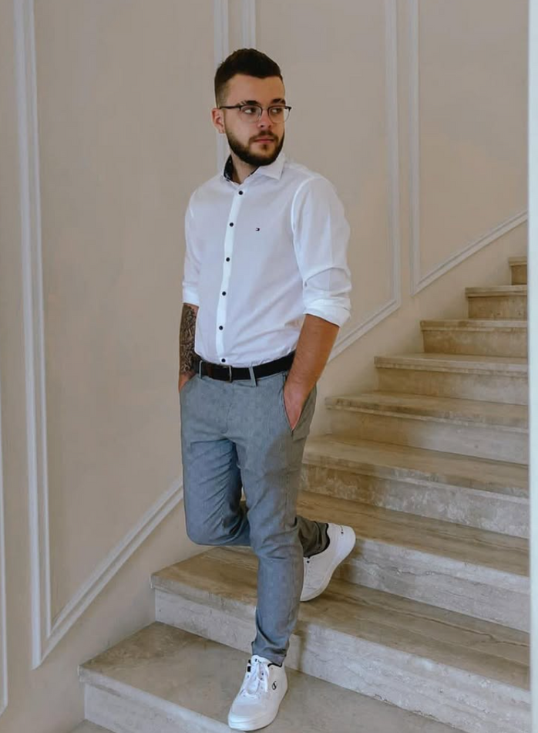

Cei din spatele proiectului:
Echipa
Raula
Raul
Laura

Slide 16
MULȚUMIM!

